Slide 1
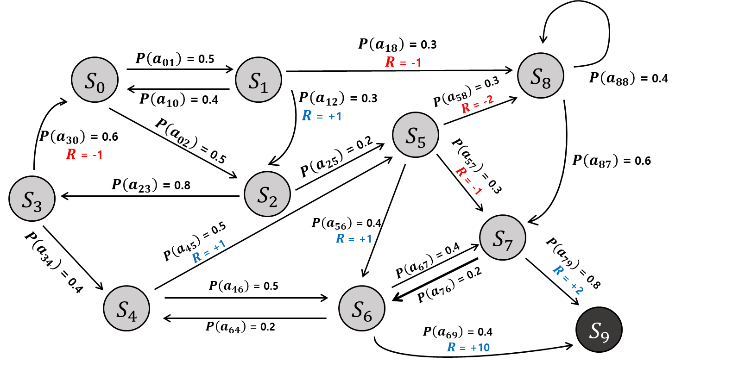
숙제 2
다음의 State diagram으로 나타난 MDP에 대해 정책 이터레이션을 이용하여 각 상태의 가치함수 및 최적 정책을 구하는 프로그램을 작성하고 결과를 제시하시오. (3월 24일까지 Google classroom으로 제출)

